Slide 1
Analise de Algoritmos e
Notação Assintótica

Slide 2
Algoritmo
Algoritmo é uma sequencia ordenada e finita de operações bem definidas e eficazes que, quando executadas por um computador, sempre termina num determinado período de tempo, produzindo uma solução ou indicando que a solução não pode ser obtida.
  (Procedimento passo a passo para obtenção de um fim)
Modo de Especificação:
    Linguagem natural
    Pseudo código
    Linguagem de Programação

Slide 3
Análise de Algoritmos
Análise de Algoritmo
  tempo de processamento em função dos dados de entrada;
  espaço de memória total requerido para os dados;
  comprimento total do código;
  correcta obtenção do resultado pretendido;
  robustez (como comporta-se com as entradas inválidas ou não previstas).
Análise de Algoritmos é medição de complexidade de algoritmo
  quantidade de "trabalho" necessária para a sua execução, expressa em função das operações fundamentais, as quais variam de acordo com o algoritmo, e em função do volume de dados.

Slide 4
Complexidade
Porquê o estudo da Complexidade?
  Performance
    Escolher entre vários algoritmos o mais eficiente para implementar;
    Desenvolver novos algoritmos para problemas que já têm solução;
    Desenvolver algoritmos mais eficientes (melhorar os algoritmos), devido ao aumento constante do "tamanho" dos problemas a serem resolvidos.
  Complexidade Computacional - torna possível determinar se a implementação de determinado algoritmo é viável.

Slide 5
Complexidade
Tipos de Complexidade
  Espacial
    Este tipo de complexidade representa, por exemplo, o espaço de memória usado para executar o algoritmo.
  Temporal
    Este tipo de complexidade é o mais usado podendo dividir-se em dois grupos:
      Tempo (real) necessário à execução do algoritmo.
        (como podemos medir?)
      Número de instruções necessárias à execução.

Slide 6
Analise de Algoritmos
Medidas de Análise
  Devem ser independentes da tecnologia (hardware/software)
  Modelos Matemáticos simplificados baseados nos factores relevantes:
    Tempo de Execução
    Uma função que relaciona o tempo de execução com o tamanho de entrada:
t = F(n)
      Conjunto de operações a serem executadas.
      Custo associado à execução de cada operação.
    Ocupação de Espaço em Memória

Slide 7
Complexidade
Exemplo
  Sejam 5 algoritmos A₁ a A₅ para resolver um mesmo problema, de complexidades diferentes. (Supomos que uma operação leva 1 ms para ser efectuada.)
  T_{k}(n) é a complexidade ou seja o número de operações que o algoritmo efectua para n entradas
n
A₁
T₁(n)= n
A₂
T₂(n)=nlog n
A₃
T₃(n)=n²
A₄
T₄(n)=n³
A₅
T₅(n)=2^{n}
16
0.016s
0.064s
0.256s
4s
1m4s
32
0.032s
0.16s
1s
33s
46 Dias
512
0.512s
9s
4m22s
1 Dia 13h
10¹³⁷ Séculos
tempo necessário para o algoritmo em função de n entradas

Slide 8
Operações primitivas
Atribuição de valores a variáveis
Chamadas de métodos
Operações aritméticas
Comparação de dois números
Acesso a elemento de um array
Seguir uma referência de objecto (acesso a objecto)
Retorno de um método

Slide 9
Algoritmo do exemplo em pseudocódigo
arrayMax(A, n):
  Entrada: array A com n>=1 elementos inteiros
  Saida: o maior elemento em A
tmpMax <- A[0]
for i<-1 to n-1 do
if tmpMax < A[i] then
tmpMax <- A[i]
return tmpMax

Slide 10
Algoritmo em operações primitivas
tmpMax <- A[0] 2
for i <- 1 to n-1 do 1+n (comparação i<n)
        Corpo do ciclo
if tmpMax < A[i] then 4(n-1) ou 6 (n-1), se trocar max
tmpMax <- A[i]
return tmpMax 1
Total1= 2+1+n+4(n-1)+1= 5n (melhor caso)
Total2= 2+1+n+6(n-1)+1= 7n -2 (pior caso)

Slide 11
Simplificamos a análise
Este nível de detalhe é necessário?
Na analise de algoritmos é importante concentrar-se na taxa de crescimento do tempo de execução como uma função do tamanho de entrada n, obtendo-se um quadro geral do comportamento.
  Assim para o exemplo basta saber que o tempo de execução de algoritmo cresce proporcionalmente a n. (O tempo real seria n*factor constante, que depende de SW e HW).

Slide 12
Notação Assintótica
Notação O (big O)
  Definição: Considere uma função f(n) não negativa para todos os inteiros n≥0.
  Dizemos que “f(n) é O(g(n))” e escrevemos f(n) = O(g(n)), se existem um inteiro n₀ e uma constante c>0, tais que para todo o inteiro n≥n₀, f(n) ≤ cg(n)
  Caracteriza o comportamento assintótico de uma função, estabelecendo um limite superior quanto à taxa de crescimento da função em relação ao crescimento de n.
  Permite ignorar factores constantes e termos de menor ordem, centrando-se nos componentes que mais afectam o crescimento de uma função.

Slide 13
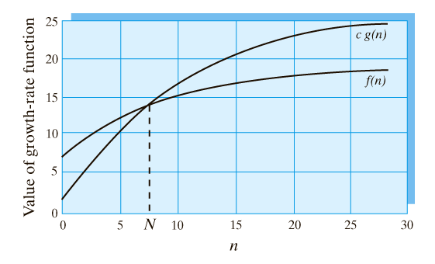
Diagrama
Definição do Grande O

Slide 14
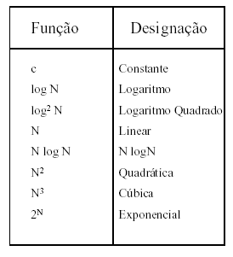
Notação Assintótica
  Terminologia de classes mais comuns de funções:
  Logarítmica - O(log n)
  Linear - O(n)
  Quadrática - O(n²)
  Polinomial – O(n^{k}), com k≥1
  Exponencial – O(a^{n}), com a>1

Slide 15
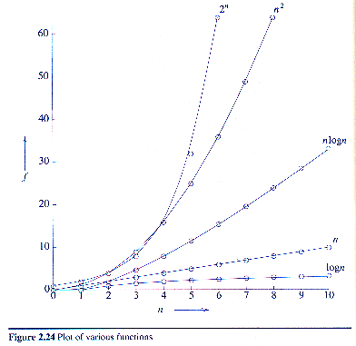
Ordens mais comuns
2^{n}
(exponencial)
n²
(quadrática)
n log n
f
n
(linear)
log n
(logarítmica)
1
(constante)
n
Fonte: Sahni, "Data Structures, Algorithms and Applications in C++"

Slide 16
Teoremas
Comportamento assintótico da soma de duas funções cujos comportamentos assintóticos particulares são conhecidos:
  Se f₁(n) = O(g₁(n)) e f₂(n) = O(g₂(n)), então:
  f₁(n) + f₂(n) = O(max(g₁(n)) , g₂(n)))
O(k f(n)) = O(f(n))
O(f(n)) O(g(n)) = O(f(n) g(n))

Slide 17
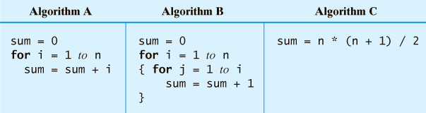
Eficiência de um Algoritmo, mais um exemplo
Três algoritmo para calcular
1 + 2 + … n para um n > 0

Slide 18
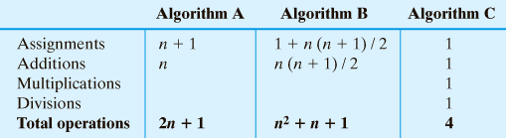
Eficiência de um Algoritmo
O(n) O(n²) O(1)
Número de operações necessárias

Slide 19
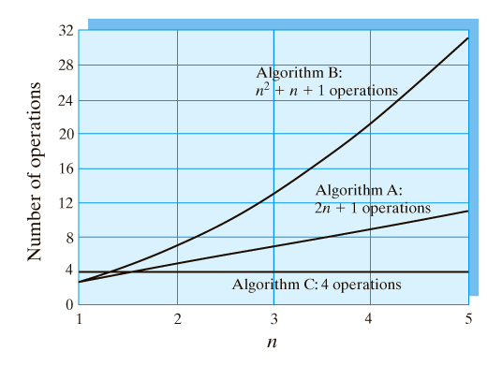
Eficiência de um Algoritmo
O número de operações em função de n

Slide 20
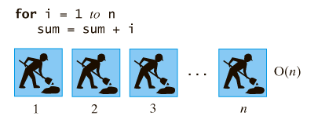
Eficácia
O(n)

Slide 21
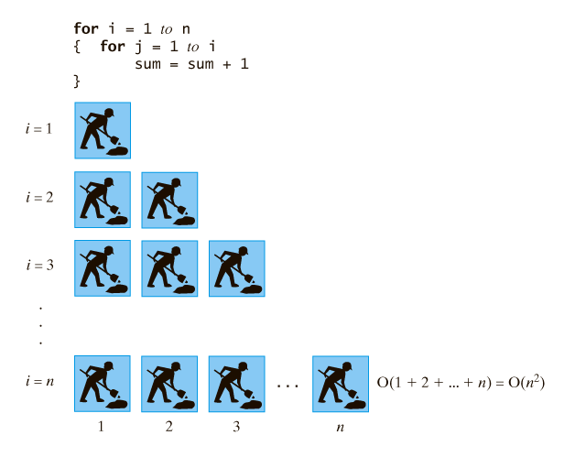
Eficácia
O(n²)

Slide 22
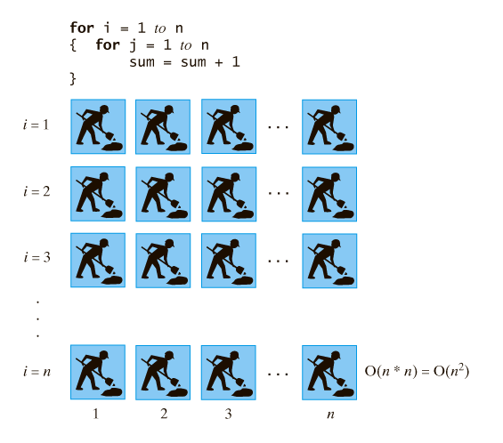
Eficácia
Outro algoritmo de O(n²)

Slide 23
Implementação dos TADs
Implementação estática
  Escolha da representação
    Array normal
    Array circular
Implementação dinâmica
  Escolha da representação
    Referencia para o fim
    Número de elementos

